Slide 1
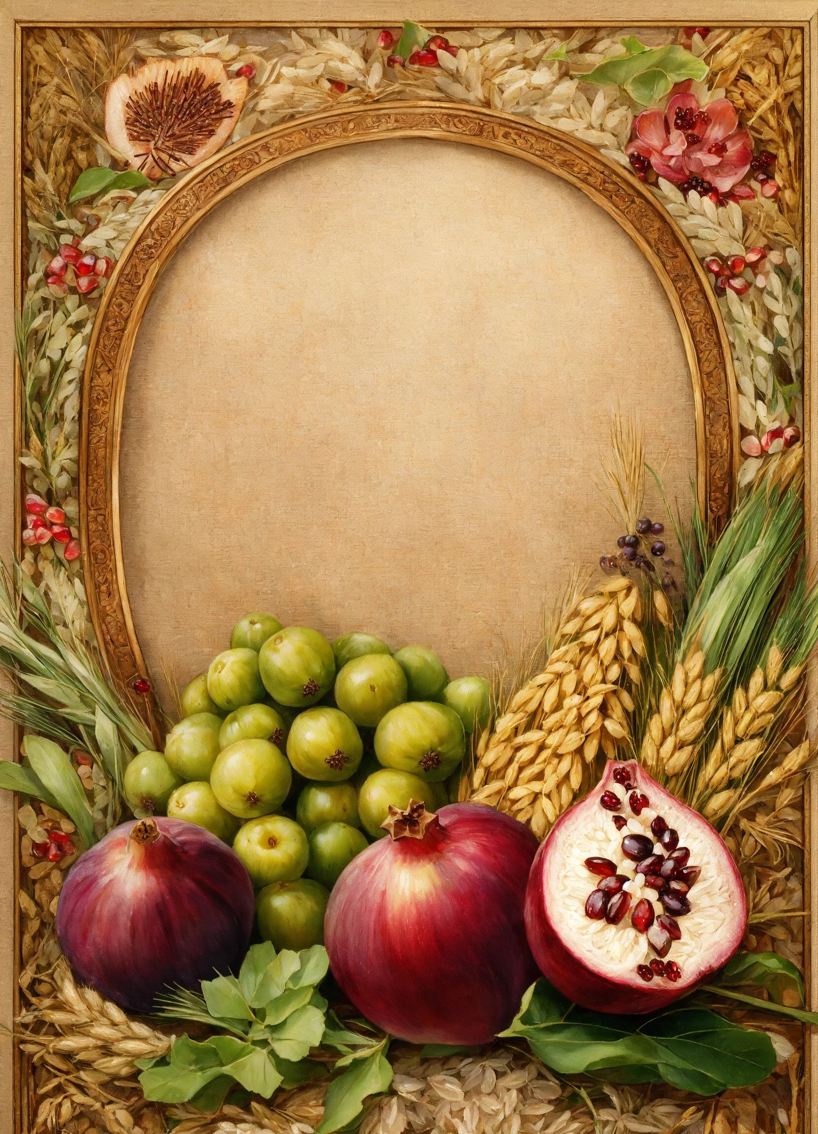
לבעלי היקר,
ט"ו בשבט ראש השנה לאילנות, והאדם עץ השדה, הילד כשתיל רך,
והנער לנטיעה פורה והבחור כפריחת האילן והאמא כטללי חיות על כולםן,
אז אתה האבא של כולם, מסד הבית, שורש האילן המפואר - שמצל על כל בני המשפחה,
בלב פתוח מתוך סבלנות נעימות ואורך רוח - מטפח ומרומם את כולנו, יום ביומו, ללא לאות,
שוקד (שקד) על טיפוחנו ומתמודד עם קשייו (קשיו..) כל כל ילד או ילדה,
ואפילו אגוז קשה הפכת למלך (אגוז מלך), כי רק אתה יודע לחדור לגרעין נפש כל אחד, ולקדם (אגוז מקדמה) את ספינת הבית לעבר היעד המושלם
משכך התחבטתי רבות במה אבטא את הערכתי הרבה,
אולי בעציץ קטן עם פרחים או עציץ מלאכותי ריחני?
ואם להיות מקוריים אז יוגורט עם גרנולה ופירות טעימים חתוכים, אולי?
ובתכלס קשה לפצח ולקלוע לטעם אישי של אדם משכמו ומעלה,
וכדי לצאת מידי הספק, החלטתי לתת לך לפצח את זה...
לסיום אאחל לי ולך, שנראה רק נחת ושמחה,
ובפרי עמלנו לעולם תשרה הברכה!
מעריכים מוקירים ואוהבים

